Slide 1
Wspomnienia z wakacji
Zosia Drozdowicz

Slide 2

Kolonie u Cioci
Wyjechałam na kolonie z przyjaciółmi do mojej cioci nad morze

Slide 3
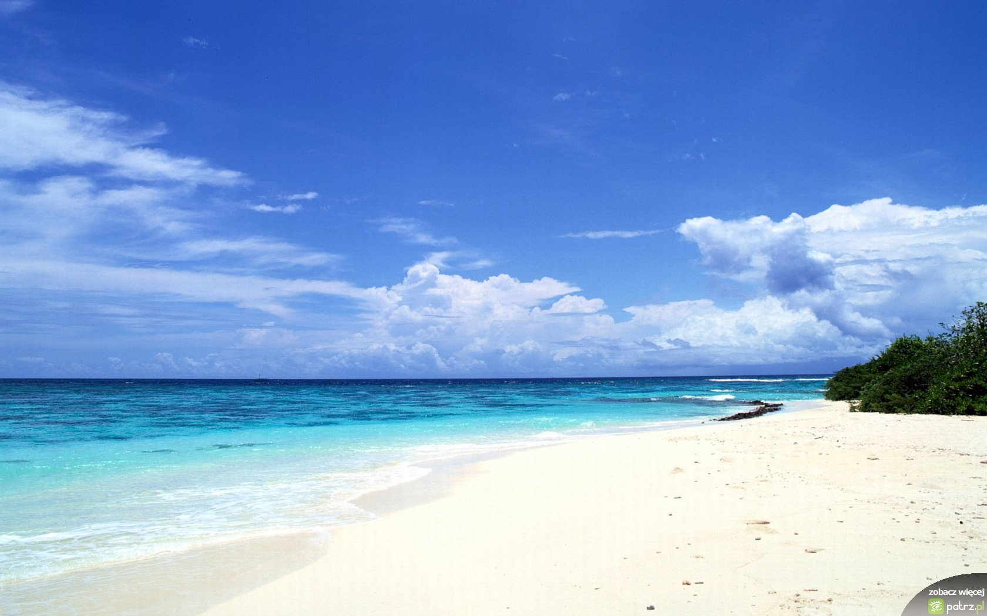
I chodziliśmy na plażę

Slide 4

Kąpaliśmy się w morzu

Slide 5
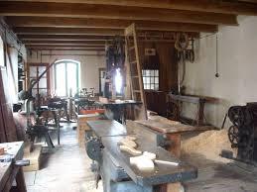
Mieliśmy warsztaty kowalskie

Slide 6
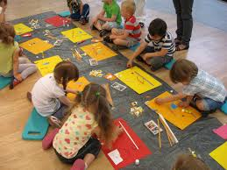
Mieliśmy warsztaty plastyczne

Slide 7
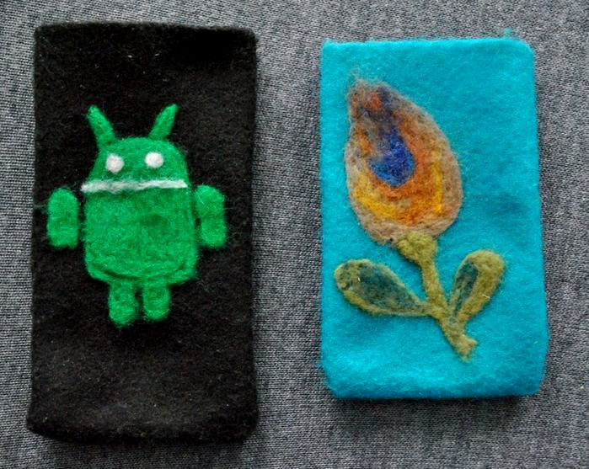
Robiliśmy prace z filcu

Slide 8

Rozmawialiśmy

Slide 9
Świetnie się bawiliśmy!!!
To były najlepsze kolonie mojego życia ☺ ☺ ☺…

